Slide 1
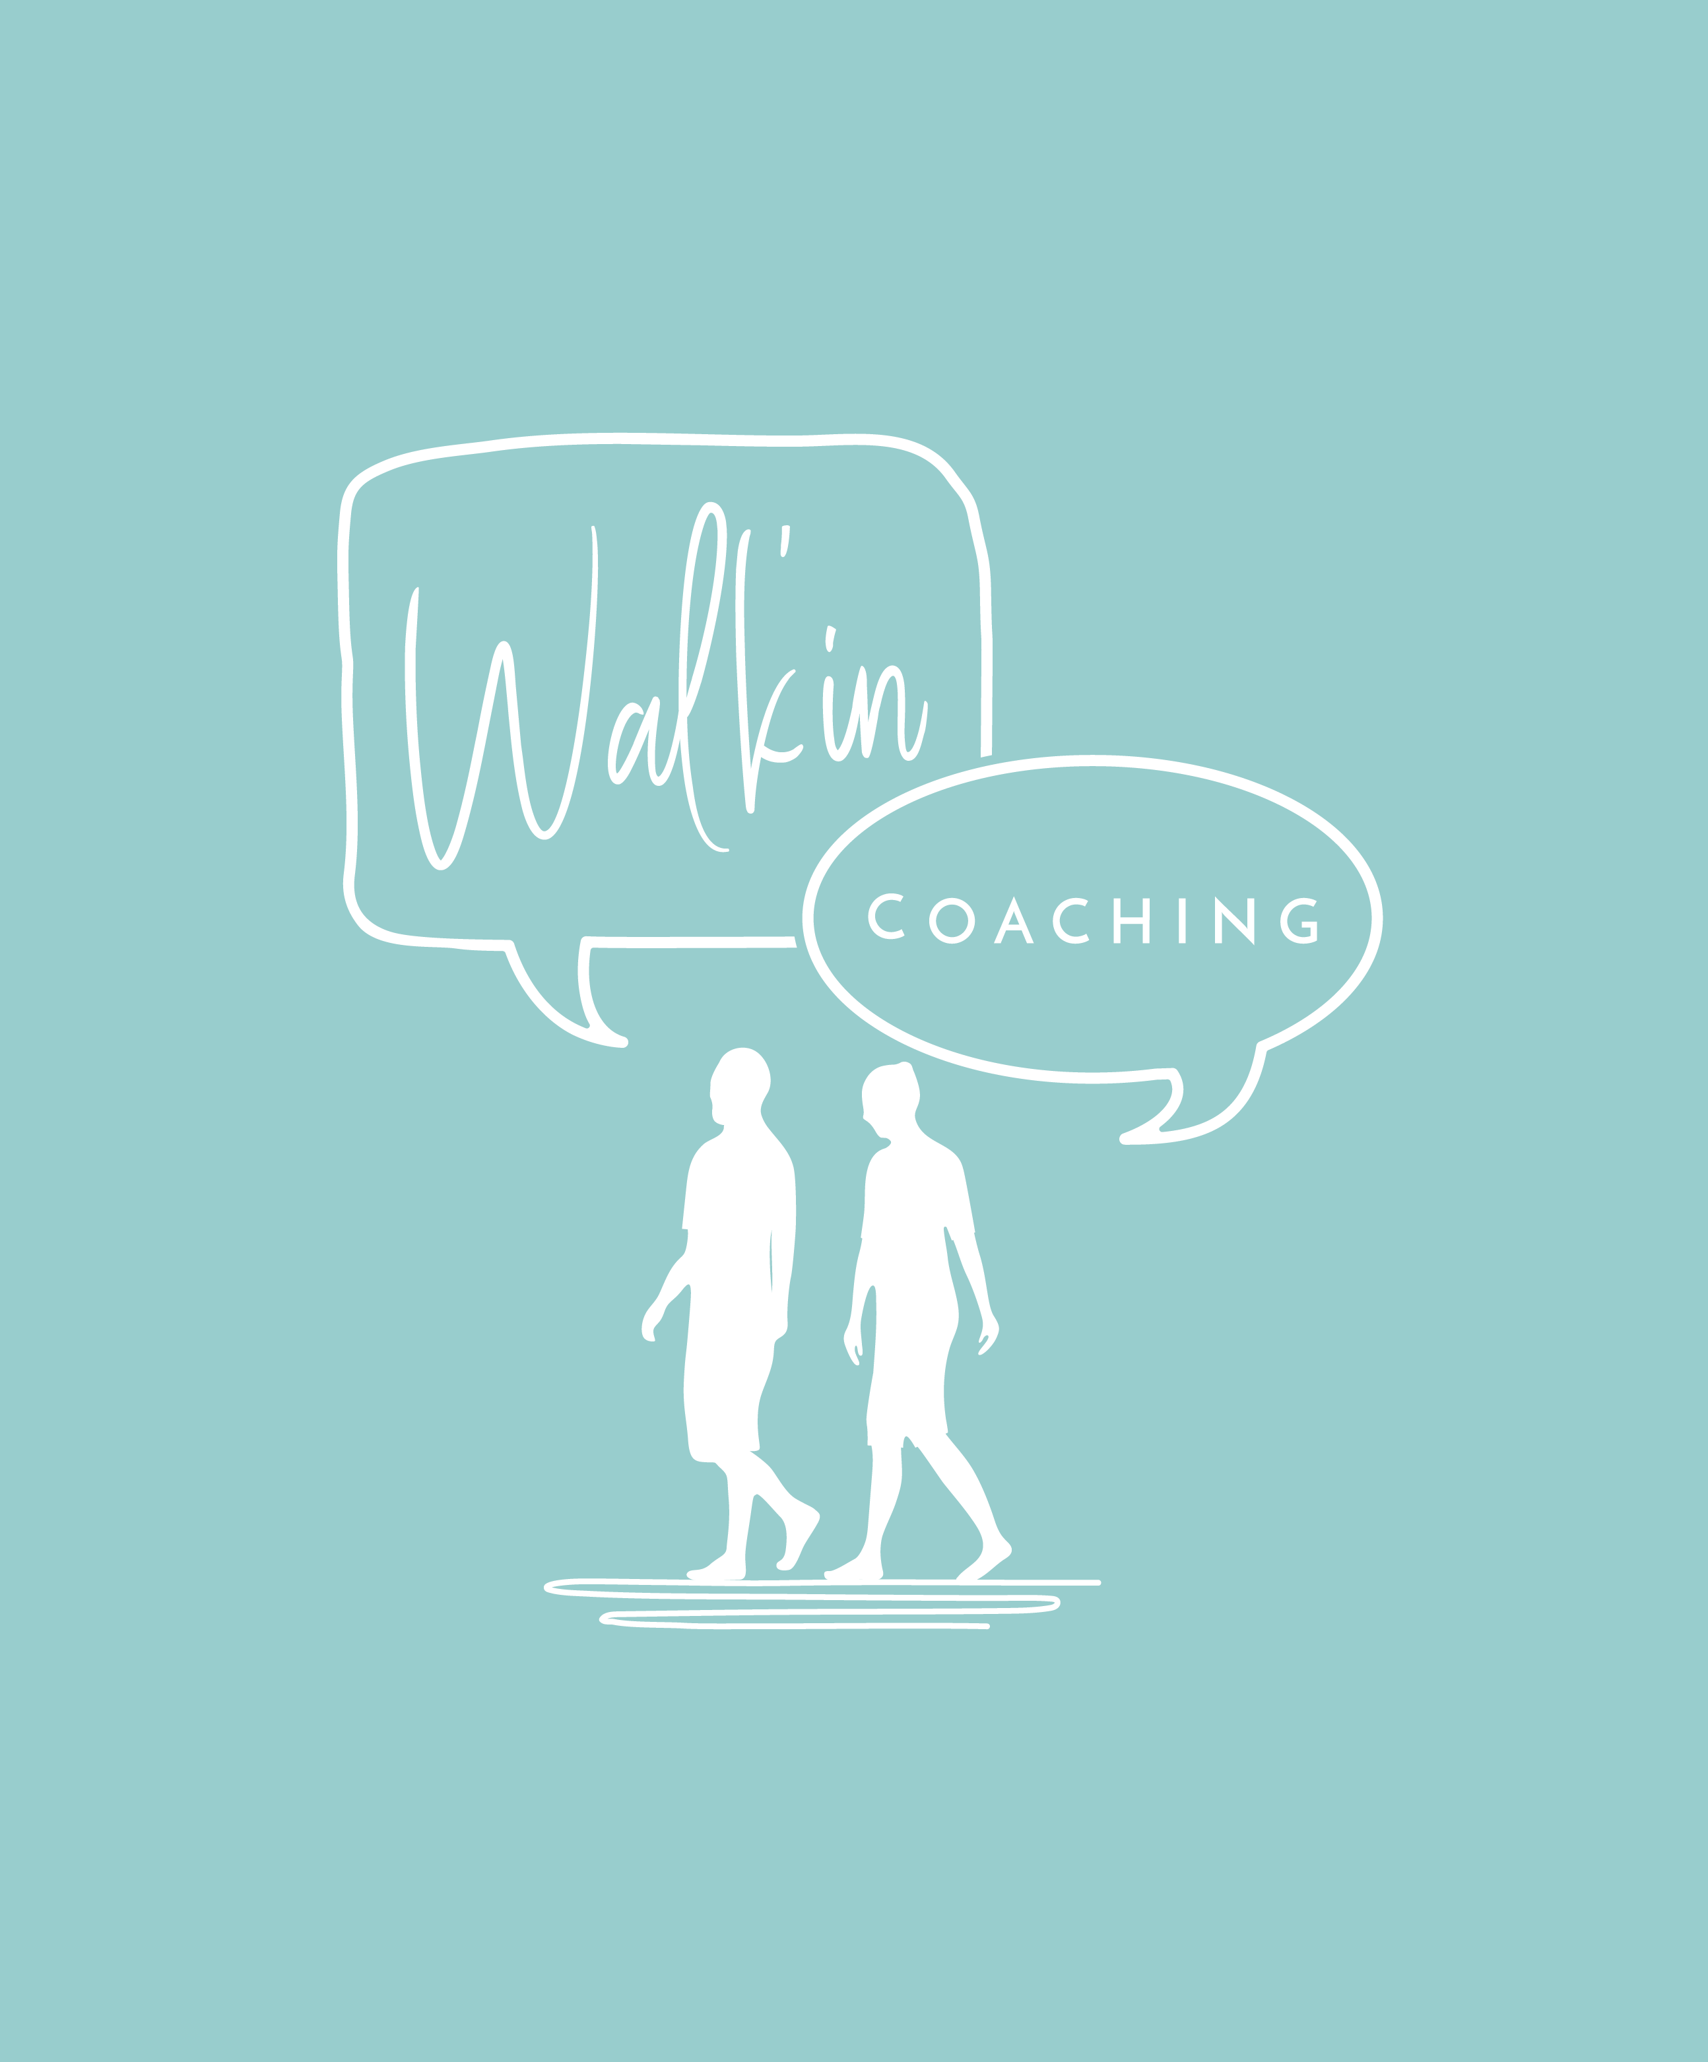
Le bien-être au travail, une histoire pour tou-TE-s ?
Quel est son plus grand opposant ?
Savons-nous ce qu’est le bien-être au travail ?
Reconvilliers, le 24 juin 2021

Slide 2
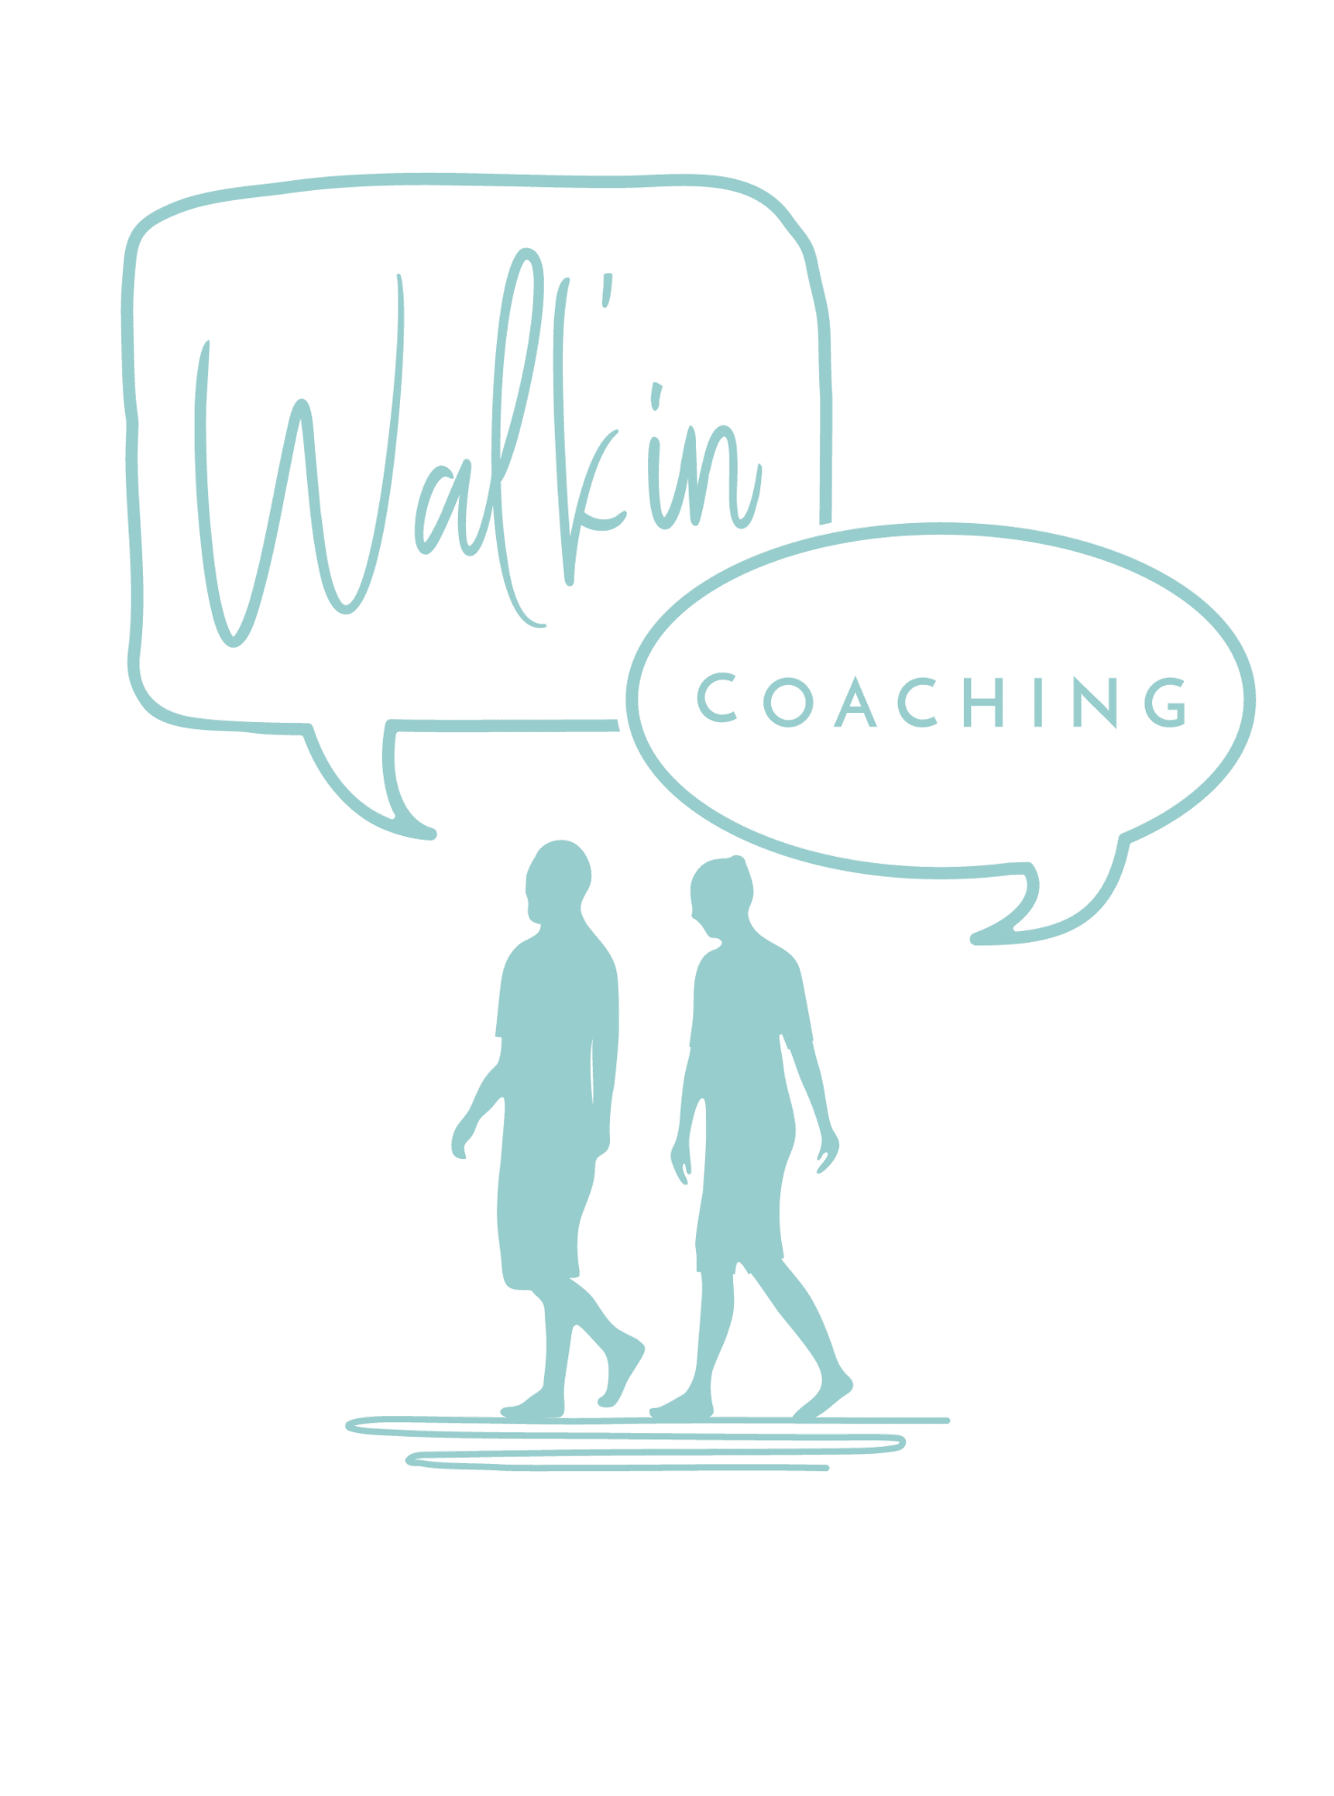
Déroulement des 100 prochaines minutes
Présentation de l’orateur, environ 45 minutes
  Le stress, c’est quoi ? Quels outils pour le gérer ?
  Le bien-être au travail, c’est quoi ? Comment être acteur du bien-être ?
Pause, 10 minutes
Le bien-être commence là
Ateliers, 25 minutes
Feed-back et questions, 20 minutes

Slide 3
Le stress, c’est quoi ?
Syndrome d’adaptation générale Défense
Individuel Faiblesse ? Une charge mentale
Banal ? Comment mon corps réagit-il ? symptômes
Des effets physiques conséquents Responsable de maladie ?
Ma responsabilité ?

Slide 4
Gérer SES tâches au quotidien se questionner sur la nécessité – 30 secondes
Revoir ses exigences : Loi Pareto 80/20
Bien estimer son temps de travail : Parkinson
Organiser : utiliser son agenda pour planifier
Délester son mentale : inscrire ses tâches
Visualiser : Etat mental de bien-être
Débrancher le pilote automatique :
Responsabilité employeur / employé
Questionner ses représentations : Coaching
Système 1 et Système 2 – Mindfulness

Slide 5
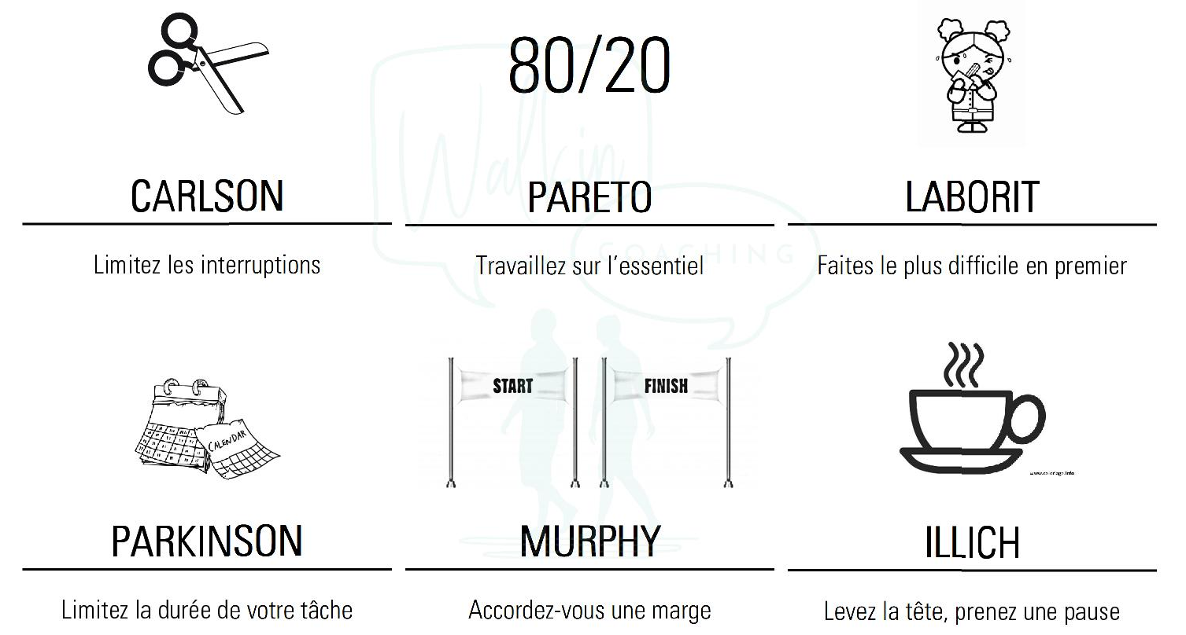
6 LOIS Pour organiser son temps se questionner sur la nécessité – 30 secondes

Slide 6
Le bien-être au travail, c’est quoi ?
Un besoin individuel plus important que le salaire
Un cadre de travail un état qui se vit un environnement
marcher Du travail, une discipline
Une meilleure performance Du sens dans ce que l’on fait
Ma responsabilité ?

Slide 7
Construire son bien-être au travail
Adapter son environnement :
  Plantes
  coin pause
  Décoration personnel
  espace de travail
Entretenir la relation
  La relation sociale est quotidienne et j’en suis responsable
  Qu’est ce que j’entreprends pour améliorer ou péjorer la relation
Oser demander de la reconnaissance :
  Par des entretiens individuels
  Recevoir du feed-back positif
  Evaluation
Faire le point
  Mes valeurs sont-elles nourries ?
  Quelles émotions positives ?
  Pourquoi je me lève le matin ?
  Suis-je protégé du stress ?

Slide 8
Pause
10 minutes
Car le bien-être au travail commence par là
savoir s’arrêter pour mieux recommencer
Et une tête reposée est plus performante

Slide 9
IPSOS les 10 questions
L’équipement et les moyens matériels à votre disposition sont-ils adaptés ?
Avez-vous une idée précise de ce que l’on attend de vous dans votre travail ?
En cas, de difficulté, pouvez-vous compter sur vos collègues pour vous soutenir ?
Êtes-vous satisfait(e) de l’équilibre entre votre vie privée et vie personnelle
Vous sentez-vous considéré(e) par votre hiérarchie ?
Votre hiérarchie se préoccupe-t-elle de vos compétences et de votre formation ?
Avez-vous du plaisir à venir travailler le matin ?
Faites-vous un travail intéressant ?
Travaillez-vous dans un environnement de travail stimulant ?
Etes-vous confiant quant à votre avenir professionnel au sein de votre entreprise ?

Slide 10
Atelier en groupe
Durée : 25 minutes
Groupes de 5 personnes – Thème du stress
Donnée de travail : Chaque groupe choisi une situation complexe relationnel ou opérationnel d’un membre du groupe. Partage de cette situation en 5 minutes. Ensemble, définir :
Quelle était la source de stress
Quelles qualités a-t-il/aurait-il fallu avoir pour faire face à cette situation
Qu’est-ce que j’aurais fais à l’identique
Qu’est-ce que j’aurai pu faire différemment
Ai-je ramené cette situation à la maison
Qu’aurais-je pu faire pour ne par ramener cette situation à la maison

Slide 11
Feed-back du travail de groupe
Durée : 20 minutes
Mise en commun des éléments marquants
Partage des «petits trucs» individuels qui fonctionnent pour soi

Slide 12
Remerciements
AUX AGENCES AVS PRESENTES
A MME. JOST
WALK’IN COACHING
2000 NEUCHÂTEL
079 794 77 24

